Slide 1
Main controller
Rens Hamburger
Kevin Hill

Slide 2
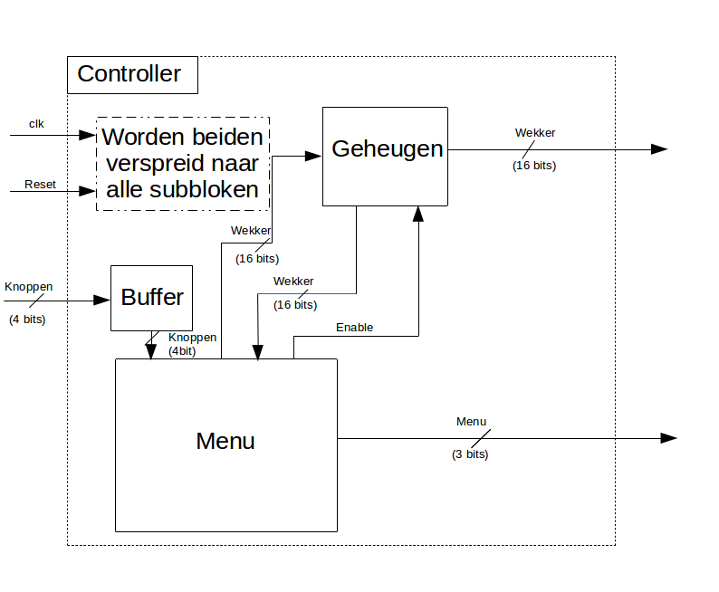
Main controller
Blok diagram

Slide 3
Main controller
Buffer
Ingedrukt houden van knoppen
Meerdere knoppen tegelijk indrukken
Rekening houden met imperfecties van input

Slide 4
Main controller
Geheugen
Enable signaal
16 bits groot
Uitgang

Slide 5
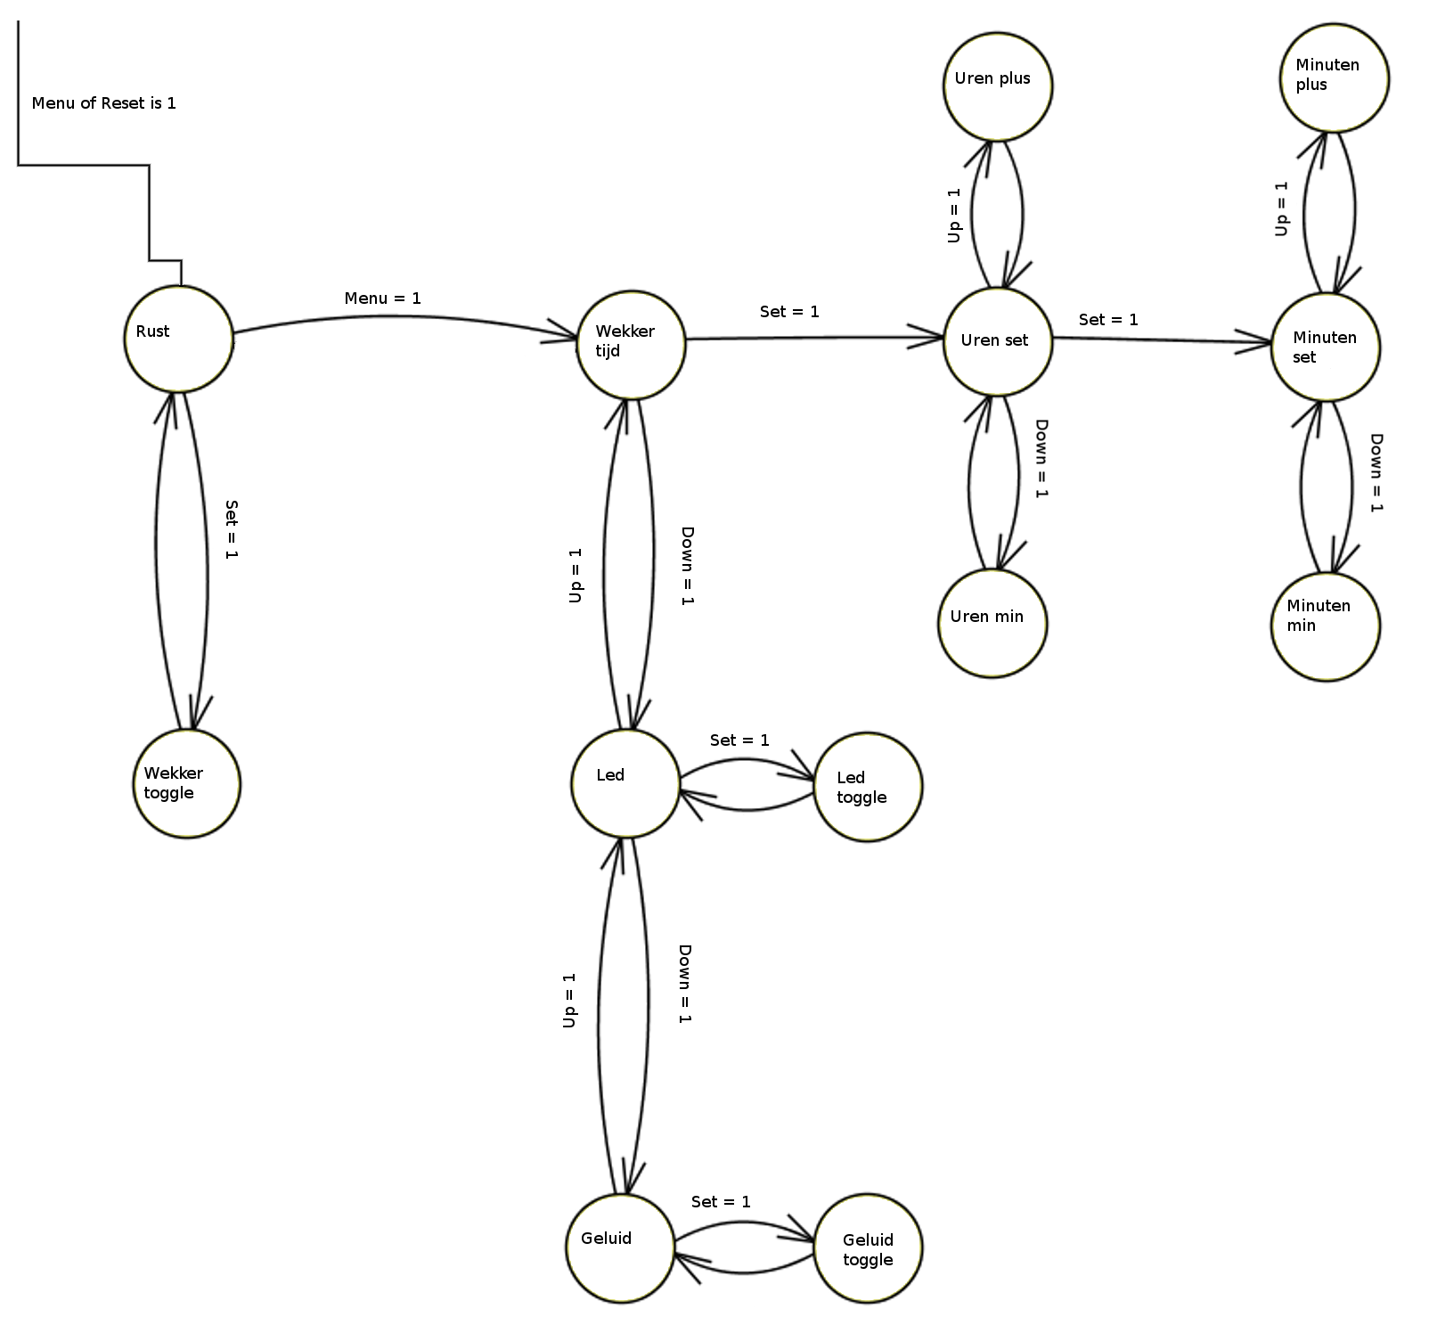
Main controller
Menu
Gebruiksvriendelijk
FSM

